Slide 1

吉林大学附属中学高中部

Slide 2
内容提要
分治的概念、解题思路
用分治思想解决问题
归并排序
逆序对计数
二分查找
快速排序
查找第K小元素

Slide 3
引例1：找出伪币
给你一个装有16枚硬币的袋子。16枚硬币中有一个是伪造的，并且那个伪造的硬币比真的硬币要轻一些。你的任务是找出这枚伪造的硬币。
为了帮助你完成这一任务，将提供一台可用来比较两组硬币重量的仪器，比如天平。利用这台仪器，可以知道两组硬币的重量是否相同。

Slide 4
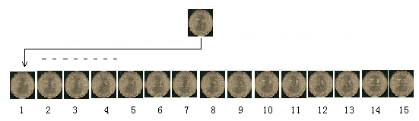
方法1
任意取1枚硬币，与其他硬币进行比较，若发现轻者，这那枚为伪币。最多可能有15次比较。

Slide 5
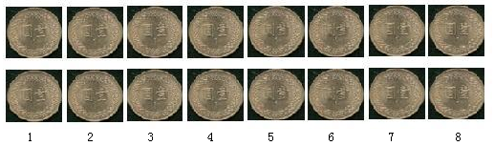
方法2
将硬币分为8组，每组2个，每组比较一次，若发现轻的，则为伪币。最多可能有8次比较。

Slide 6
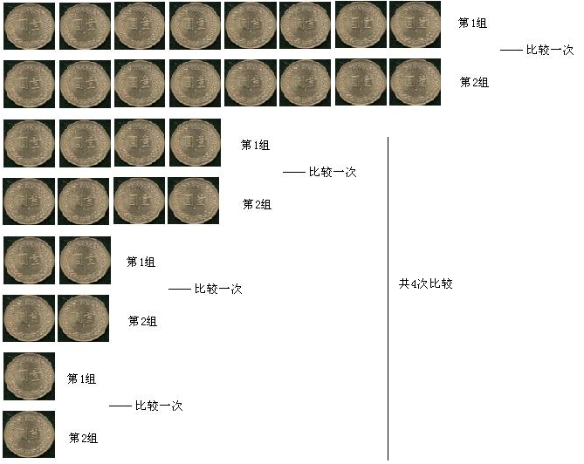
方法3

Slide 7
分析
上述三种方法,分别需要比较15次,8次,4次,那么形成比较次数差异的根本原因在哪里?
方法1:每枚硬币都至少进行了一次比较,而有一枚硬币进行了15次比较
方法2:每一枚硬币只进行了一次比较
方法3:将硬币分为两组后一次比较可以将硬币的范围缩小到了原来的一半,这样充分地利用了只有1枚伪币的基本性质。

Slide 8
引例2：金块问题
有一个老板有一袋金块。每个月将有两名雇员会因其优异的表现分别被奖励一个金块。按规矩，排名第一的雇员将得到袋中最重的金块，排名第二的雇员将得到袋中最轻的金块。根据这种方式，除非有新的金块加入袋中，否则第一名雇员所得到的金块总是比第二名雇员所得到的金块重。如果有新的金块周期性的加入袋中，则每个月都必须找出最轻和最重的金块。假设有一台比较重量的仪器，我们希望用最少的比较次数找出最轻和最重的金块。

Slide 9
方法1
假设袋中有n个金块。可以通过n-1次比较找到最重的金块。然后可以从余下的n-1个金块中用类似的方法通过n-2次比较找出最轻的金块。这样，比较的总次数为2n-3。具体的实现方法如下：
max = a[1];
min = a[1];
for(i=2; i<=n; i++) //2n-2次比较
{
if (a[i] > max) max = a[i];
if (a[i] < min) min = a[i];
}

Slide 10
方法2：
n≤2，识别出最重和最轻的金块，一次比较就足够了。
n＞2，第一步，把这袋金块平分成两个小袋A和B。第二步，分别找出在A和B中最重和最轻的金块。设A中最重和最轻的金块分别为HA 与LA，以此类推，B中最重和最轻的金块分别为HB 和LB。第三步，通过比较HA 和HB，可以找到所有金块中最重的；通过比较LA 和LB，可以找到所有金块中最轻的。在第二步中，若n＞2，则递归地应用分而治之方法。

Slide 11
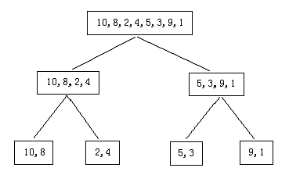
分治过程

Slide 12
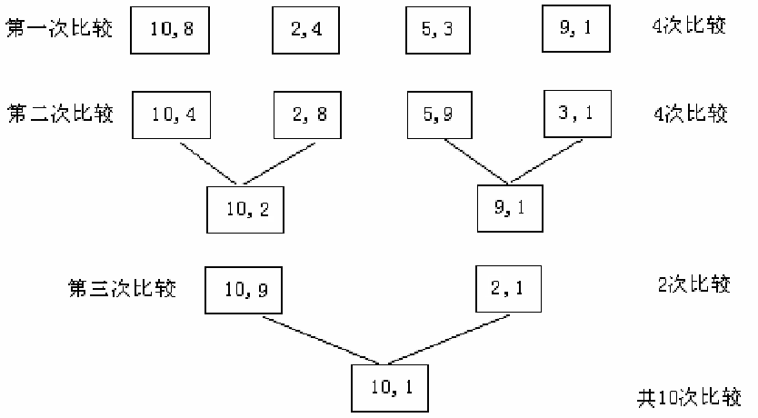
比较过程

Slide 13
分析
从图例可以看出，当有8个金块的时候，方法1需要比较14次，方法2只需要比较10次,那么形成比较次数差异的根本原因在哪里?
其原因在于方法2对金块实行了分组比较。
对于N枚金块，我们可以推出比较次数的公式：
假设n是2的次幂，C(n)为所需要的比较次数。
方法1： C(n)=2n-1
方法2：C(n) = 2C(n/2) + 2。
由C(2)=1, 使用迭代方法可知C(n) = 3n/2 - 2。在本例中，使用方法2比方法1少用了25％的比较次数。

Slide 14
分治思想
分治(divide-and-conquer)就是“分而治之”的意思，其实质就是将原问题分成n个规模较小而结构与原问题相似的子问题；然后递归地解这些子问题，最后合并其结果就得到原问题的解。当n=2时的分治法又称二分法。
其三个步骤如下：
分解(Divide)：将原问题分成一系列子问题。
解决(Conquer)：递归地解各子问题。若子问题足够小，则可直接求解。
合并(combine)；将子问题的结果合并成原问题的解。

Slide 15
分治思想
问题S
问题的分解
问题S1
问题S₂
……
问题S_{i}
……
问题Sn
子问题求解
S₁的解
S₂的解
……
S_{i}的解
……
S_{n}的解
子集解的合并
问题S
问题S
S的解

Slide 16
分治思想
由分治法所得到的子问题与原问题具有相同的类型。如果得到的子问题相对来说还太大，则可反复使用分治策略将这些子问题分成更小的同类型子问题，直至产生出不用进一步细分就可求解的子问题。
分治求解可用一个递归过程来表示。
要使分治算法效率高，关键在于如何分割？出于平衡原则，最常采用的分割方法是二分，即总是把大问题分成2个规模尽可能相等的子问题。

Slide 17
引例2 的算法实现
void div(int i, int j, int &max, int &min)
{ int max1,max2,min1,min2, mid;
if (i == j) { //[i,j]区间只包含1个数，直接处理
max = a[i]; min = a[i];
}
else {
mid = (i+j) / 2; //二分区间长度
div(i, mid, max1, min1); //分：求子问题1
div(mid+1, j, max2, min2); //分：求子问题2
if (max1 > max2) //治：归并
max = max1;
else
max = max2;
if (min1 < min2) then
min = min1;
else
min = min2;
}
}

Slide 18
例1 归并排序
归并排序的基本思想是将待排序元素分成大小大致相同的2个子集合，分别对2个子集合进行排序，最终将排好序的子集合合并成为所要求的排好序的集合。
初始序列
[49] [38] [65] [97] [76] [13] [27]
第一步
[38 49] [65 97] [13 76] [27]
第二步
[38 49 65 97] [13 27 76]
第三步
[13 27 38 49 65 76 97]

Slide 19
归并排序主函数
void mergesort(int A[], int l, int r, int T[])
{
if(l < r) {
int mid = (l + r) / 2; //二分
mergesort(A, l, mid, T);//继续对左子序列递归排序
mergesort(A, mid+1, r, T);//继续对右子序列递归排序
merge(A, l, mid, r, T); //合并
}
}

Slide 20
归并函数
void merge(int A[],int l, int mid, int r, int T[])
{ //将A[l..mid]和A[mid+1..r]合并到A[l..r]
int i = l, j = mid+1, t = l;
while(t <= r) { //合并未完成
if((i<=mid)&&((j>r)||(A[i]<=A[j])))
T[t++] = A[i++];
else
T[t++] = A[j++];
}
for(i = l; i <=r; i++) //合并后复制回A
A[i] = T[i];
}

Slide 21
归并排序时空分析
最坏时间复杂度：O(nlogn)
平均时间复杂度：O(nlogn)
辅助空间：O(n)

Slide 22
例2 逆序对计数问题
有一个N个数的序列A[1],A[2],A[3],…,A[n-1],A[n]，若i<j，并且A[i]>A[j]，则称A[i]与A[j]构成了一个逆序对，求序列A中逆序对的个数。
例如，5 2 4 6 2 3 2 6，可以组成的逆序对有
（5 2），（5 4），（5 2），（5 3），（5 2），
（4 2），（4 3），（4 2），
（6 2），（6 3），（6 2），
（3 2）
共：12个

Slide 23
分析
我们不难想到一个非常简单的算法——穷举算法，即枚举数组中每一对元素(A[i], A[j])，判断它是不是构成“逆序对”。这种算法的时间复杂度为O(N^2)。
时间效率不尽如人意…..
有更好的算法吗？

Slide 24
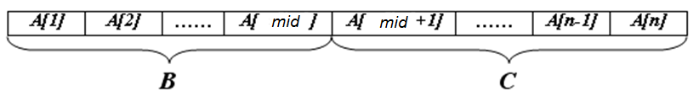
借助分治思想
用分治怎么样?
首先将序列一分为二，分成左、右两个序列B、C，可以看出：
总的逆序对数=B的逆序对数+C的逆序对数+B、C之间的逆序对数
根据分治的原理，B、C的逆序对数与原问题是同一个性质的问题，可以递归地求得。那么如何来统计序列B和序列C之间的“逆序对”呢？
如果还按照穷举的思想来统计的话，那么我们采用分治法就没有什么意义!
如果B、C两个子序列都已经从小到大排好序了，计算B与C之间的逆序对会怎样进行呢？

Slide 25
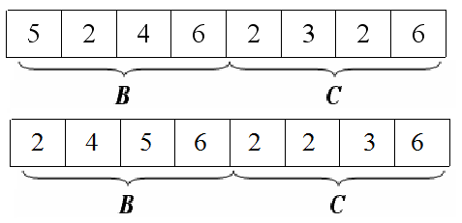
有序的B、C之间的逆序对计数
在递归的求解B、C两个序列中的逆序对的个数以后，如果对B、C两个序列当中的元素进行排序的话，要统计B、C两个序列之间的“逆序对”是非常容易的.
如图
排序前
排序后
回想归并排序的合并过程，当B中的元素A[i]被复制到辅助数组中时，不会形成逆序对。而当C中的元素A[j]被复制时，表明它比B中余下的元素都小，并且位于这些元素之后，于是A[j]与它们都形成逆序对。这时增加的逆序对个数可以直接计算得出：mid – i + 1。
例如，i=2, j=5时，A[i] > A[j]，应该A[j]被复制，此时A[j]为2，它与B中的4, 5, 6均形成逆序对，增加的逆序对数为：4-2+1=3

Slide 26
合并成有序序列是可以且必须的
因此，可以把逆序对计数看成是归并排序的附产品：在把左、右两个子序列合并成一个序列的过程中，当遇对右子序列的元素被复制时，就累加新形成的逆序对个数。
虽然对B、C两个序列当中的元素进行了排序，使得这两个区间的逆序对被破坏了，但由于求解过程是递归定义的，在排序之前B、C两个序列各自其中的元素之间的“逆序对”个数已经被统计过了，并且排不排序对统计B、C两个序列之间的“逆序对”的个数不会产生影响。所以这个排序过程对整个问题的求解的正确性是没有任何影响的。
同时，因为整个过程是递归的，把B、C合并成一个有序的序列后，返回上一层，才能继续按上述方法计数逆序对。

Slide 27
计算逆序对的代码
在归并排序代码中增加一个全局变量cnt，然后在merge()中累加新增的逆序对数就可以了。非常简单。
long long cnt;
void merge_cnt(int *A, int l, int mid, int r, int *B)
{
int i = l, j = mid+1, t = l;
while(t <= r) { //合并未完成
if((i <= mid) && ((j > r) || (A[i] <= A[j])))
B[t++] = A[i++];
else {
B[t++] = A[j++];
cnt += mid - i + 1; //当i>mid后，增加的个数为0
}
}
for(i = l; i <=r; i++) //合并后复制回A
A[i] = B[i];
}

Slide 28
例3 二分查找
有N个已经从小到大排好序的整数，查找是否存在某个数X？
分析：设N个数存放在数组A[ ]，显然可以用一个从1到N的for循环，逐个比较A[i]与X的大小。这称为顺序查找，其时间复杂度为O(N)。具体代码如下：
pos = -1; //记录X在数组中的位置
for(i = 1; i <= n; i++)
if(A[i] == x) {
pos = i;
break;
}

Slide 29
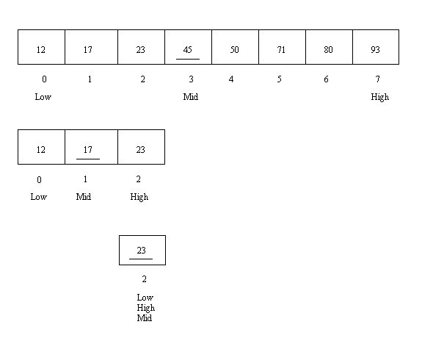
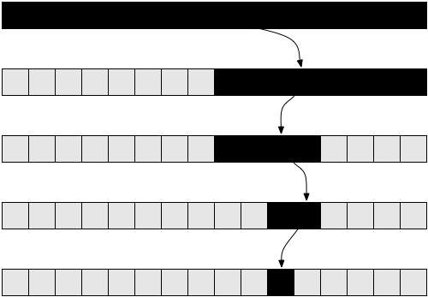
二分查找的想法
顺序查找的方法没有充分利用元素有序排列的性质。如果我们首先比较序列中点A[mid]，如果A[mid]等于X，则查找成功；如果A[mid]比X大，则只可能在序列的左半区间继续查找；如果A[mid]比X小，则只可能在序列的右半区间继续查找。
如此分而治之下去，查找的区间每次会折半，可以非常迅速地缩减区间长度。如果区间长度为1时都查找不到X，则最终区间左、右端点会反绕，表示查找失败。

Slide 30
代码: 二分查找的递归实现
//查找成功，返回x在数组中的下标；不成功，返回-1
int bsearch(int *A,int low, int high, int x)
{
if(low > high) return -1;
int mid = (high+low)/2;
if(A[mid] == x) return mid;
else if(A[mid]> x)
return bsearch(low, mid-1, x);
else
return bsearch(mid+1, high, x);
}

Slide 31
代码: 二分查找的非递归实现
//查找成功，返回x在数组中的下标；不成功，返回-1
int bsearch(int *A,int low, int high, int x)
{
int mid;
while(low <= high){
mid = (high+low)/2;
if(A[mid] == x) return mid;
else if(A[mid]> x) high = mid-1;
else low = mid+1;
}
return -1;
}

Slide 32
二分查找的注意事项
比较A[mid]和x以后一定不要让mid仍然在有效范围内, 否则当low==high时会产生死循环
按C++函数表示区间的惯例，区间常表示成左闭右开的形式[l, r)，例如sort(a, a+n)实现上a+n表示的是最后一个元素之后的位置。如果二分查找的区间也表示成左闭右开的形式，在实现细节上要作哪些改动呢？
如果把算法扩展到在实数区间里寻找给定性质(property)的元素, 结束条件应改为: low和high足够接近(例如|high-low| < 10⁻⁸)
二分查找的时间复杂度为O(log₂n)，比顺序查找的效率高许多。

Slide 33
二分查找拓展讨论
如果数组中有多个元素都是X，上面的bsearch()函数返回的是哪一个的下标呢？
答案是：不一定。
接下来的问题自然是：能不能高效求出值等于X的完整区间呢？此问题细分成两个部分：区间下界与区间上界
int lower_bound(int *A, int low, int high, int x)
该函数返回x出现的第一个位置。如果不存在，返回这样一个下标i：在此处插入x后，数组仍有序。
分析：与二分查找时确定区间边界的方法一样，存在三种情况： A[mid] == x时，已经找到一个，左边可能还有，故区间变为[low, mid] A[mid] > x时，所求位置不可能在右边，但有可能是mid（why），故区间变为[low, mid] A[mid] < x时，所求位置不可能在mid及之前，故区间变为[mid+1, high]
最后，当查找结束时，low即所求位置。

Slide 34
求区间下界的函数
int lower_bound(int *A, int low, int high, int x)
{
int mid;
while(low < high)
{
mid = (low + high) / 2;
if (A[mid] >= x) high = mid;
else low = mid+1;
}
return low;
}
提问：新区间[low, mid]或者[mid+1, high]会与原区间[low,high]重合吗

Slide 35
求区间上界的函数
请写出求区间上界的函数
upper_bound(int *A, int low, int high, int x)
该函数返回x之后的位置。
输入样例：
3 3 6 8 3
输出样例： 6
说明：STL中包含有有区间上、下界的函数lower_bound()，upper_bound()，用法参见《刘》P147

Slide 36
例11 查找第K小的元素
输入N(1<=N<=10^6)个整数，及一个整数k(1<=k<=N)，求这些整数中第k小的数是几？
样例：
输入：
6 3
3 1 4 10 8 7
输出：
4

Slide 37
分析
有一个很直观的算法就是先用快速排序给数组排序，然后很容易找到第k小的元素。
显然快排的时间复杂性是O(nlogn)的，这也就是上述算法的时间复杂性。
有没有更快的方法？
其实在快排算法的过程中，已经包含了求第k小元素的信息，不必排完全部元素就可以找出结果了。

Slide 38
在快排的过程中找第K小元素
在划分函数partition()函数中，标准元素pivot把数组A[l,r]区间的元素划分成两个不相交的部分:
a[l, i-1],a[i],a[i+1, n]，其中pivot在位置i上
a[l]~a[i-1]都不大于a[i]
a[i+1]~a[r]都不小于a[i]
这样，根据位置i就可以知道第k小的元素在那个部分了：
如果k=i-l+1，则返回a[i]
如果k<i-l+1，则在区间[l,i-1]中递归查找第k小元素
如果k>i-l+1，则在区间[i+1, r]中递归查找第k-(i-l+1)小的元素（因为前面已经有i-l+1个小的元素了）

Slide 39
查找第K小的元素-代码
int qselect(int *A, int l, int r, int k)
{
等你coding……
}
本算法在形式上是两路递归的，但只可能选择一路递归下去。因此平均看，时间复杂度为O(n)

Slide 40
作业
1192 排序（用归并做一次）
1154 二分查找
1266 计算逆序对
1153 查找第k小元素

Slide 41
练习题
JDFZ1068: 排序
JDFZ1927: 求逆序对
JDFZ 2227: [NOIP2013]火柴排队

